Slide 1
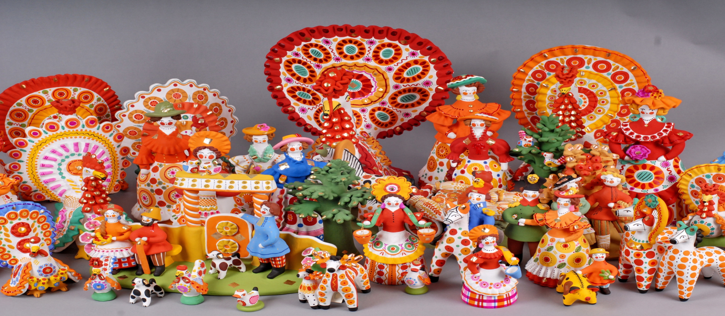
«К ИСТОКАМ ТВОРЧЕСТВА И МАСТЕРСТВА» городской смотр-фестиваль отделений дополнительного образования профессиональных образовательных учреждений, находящихся в ведении комитета по образованию ПОСВЯЩЕННЫЙ НАРОДНОМУ ИСКУССТВУ И НЕМАТЕРИАЛЬНОМУ КУЛЬТУРНОМУ НАСЛЕДИЮ НАРОДОВ РОССИЙСКОЙ ФЕДЕРАЦИИ
Какунина Галина Владимировна, методист ГБНОУ ДУМ СПб

Slide 2
Цель Смотра-фестиваля: выявление лучших педагогических практик по развитию толерантного сознания у молодежи, гармонизации межэтнических отношений, популяризации культурного наследия, духовных ценностей народов Российской Федерации
Задачи Смотра-фестиваля:
− содействовать изучению сохранения и дальнейшего развития нематериального культурного наследия;
− способствовать приобщению молодежи к ценностям народной традиционной культуры;
− содействовать передаче самобытных образцов народного творчества молодому поколению;
− содействовать формированию у молодежи чувства национальной гордости за родной язык и культуру.

Slide 3
Смотр-фестиваль проводится в II этапа: I этап период с октября 2021 года по ноябрь 2021 года прием заявок и материалов до 01.12.2021 в соответствии с заявленными формами II этап с декабря 2021 по март 2022 очное представление мастер-класса или воспитательного мероприятия.

Slide 4
Порядок проведения Смотра-фестиваля
Номинация «Мастер-класс или воспитательное мероприятие»
в таких областях, как устные традиции, исполнительские искусства, обычаи, обряды, празднества, традиционные ремесла, народные художественные промыслы
Критерии оценивания мастер-класса:
актуальность и научность содержания демонстрируемой технологии (приемов обучения), идей, соответствующих тенденциям современного образования, масштаб и уровень их реализации;
умение взаимодействовать с аудиторией (культура речи, стиль общения), пробудить интерес и включить участников мастер-класса в процесс активного обучения, умение выходить из проблемных педагогических ситуаций, импровизировать;
умение доступно комментировать цели и задачи технологии (приемов), способность к обобщению опыта, готовность к трансляции опыта;
практическая и методическая ценность демонстрируемой технологии, возможность широкого ее использования в педагогической практике;
умение организовать рефлексию деятельности участников мастер-класса (адекватно проанализировать результаты своей деятельности);
результативность мастер-класса, соответствие достигнутых результатов заявленным целям и задачам;
соответствие проведенного мероприятия формату мастер-класса.

